Slide 1
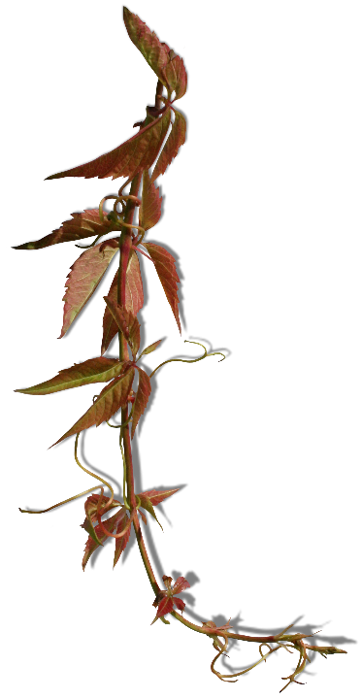


Şehit Öğretmenlerimize
Tıklamadan, sesli izleyiniz

Slide 2
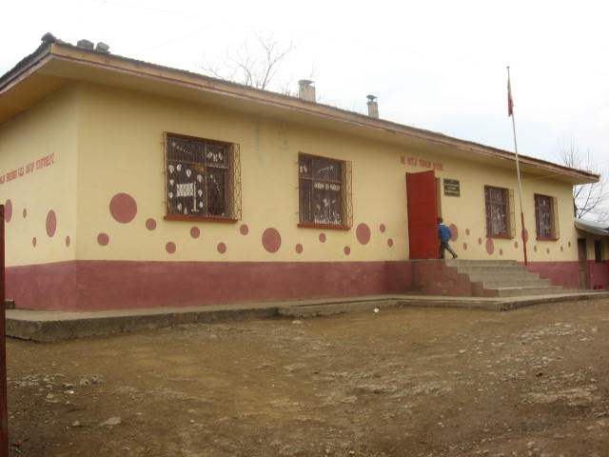
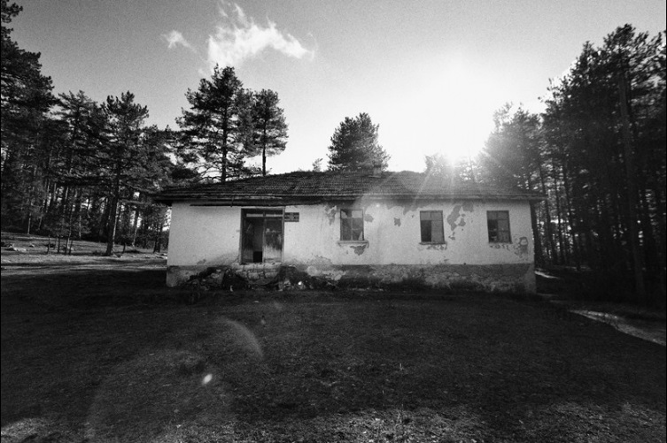

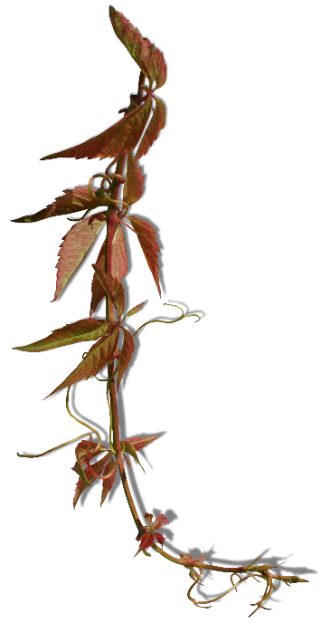
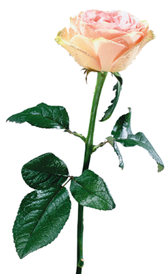
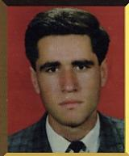
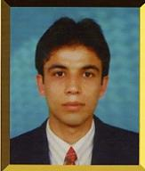
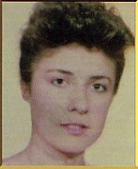
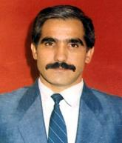
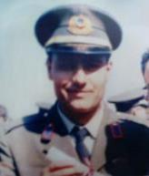
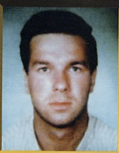
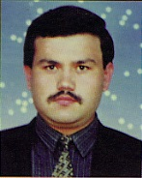
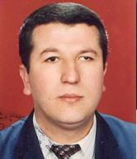
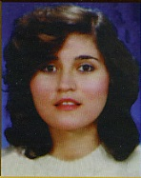
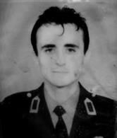
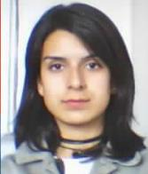
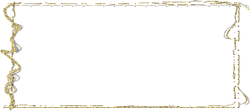

















BİR KÖY ÖĞRETMENİNİN HAYATI
Hayaliydi bir gün öğretmen olmak.
Küçük kafaları bilgiyle doldurmak.
Taze fidanları hayata hazırlayıp,
Yarınlara güvenle bakmak.
Hemen görmek istiyordu okulu, duramadı sevincinden.
Karşıladı onu kırık bir kapı, yıkık bir merdiven.
Hiçbir şey kıramazdı isteğini,yok edemezdi hevesini,
Yeşertecekti, elleriyle büyütecekti bütün çiçeklerini.
Yerde birkaç kırık tebeşir, kül olmuş kitaplar,
Yıkılan duvarın altında kalmış bütün umutlar.
Hep acı, hep gözyaşı geriye kalan,
Artık ışık ta yayılmıyor boynu bükük isli lambadan.
Alfabeyi öğretti onlara,
İnsanları sevmeyi öğretti.
İlaç oldu yaralara,
Umudu, direnmeyi öğretti.
Derste ilk günüydü öğretmenin.
Tek tek ismini öğrendi çiçeklerinin,
Lale, Sümbül, Menekşe, ben de Karanfil’im.
Arkadan utangaç bir ses yükseldi:
“Benim adım da Sevgi öğretmenim.”.
Duvarlara sinmiş nefret, kan ve savaş kokusu.
Uzun yıllar buraya girmemiş çiçek ile ışık ordusu.
Tatlı bir tebessümle gülümsedi öğretmen,
“Artık karanlıklar aydınlanacak.” dedi içinden.
Sönmeyen bir güneş oldu,
Yeşertti çiçeklerini.
Tükenmez nefes oldu,
Sevgi ile doldurdu hepsinin ciğerini.
Siirt’te, Şırnak’ta, Edirne’de, Mardin’de,
Türk Bayrağının dalgalandığı her yerde,
Seve seve görev yapmaya hazırdı.
Sonunda virane bir köye atandı.
Bütün çiçekler sizler için
Öğretmenler gününüz kutlu olsun
Kararlıydı Köy Öğretmeni, yürüyecekti hiç yılmadan.
Çiçeklerine can verecekti hayat suyundan.
Tomurcuklandıracaktı onları, yeşertecekti,
Tükeninceye kadar damarlarındaki kan.
Bir Gül hasta olsa,
Öğretmen de hastalanırdı.
Bir Karanfil ağlasa,
Dayanamazdı, o da ağlardı..
Siirt’te, Şırnak’ta, Edirne’de, Mardin’de,
Türk Bayrağının dalgalandığı her yerde,
Seve seve görev yapmaya hazırdı.
Sonunda virane bir köye atandı.
Sevgi, kardeşlik unutulmuş tozlu masada,
İnsanları sevin yazıyordu kırık tahtada.
Aydınlığa sıkılmış kör kurşunlar,
Delikler açmış kararmış duvarda.
Mustafa Saadettin KÜÇÜK
(05.10.1973 - 01.10.1996)
01.10.1996 tarihinde Hantepe Köyü'nden kaçırılarak köy dışında dört arkadaşı ile birlikte şehit edilmiştir.
Erhan ÇAKMAK
(06.09.1971-15.07.1998)
15 temmuz 1998 çarşamba günü Yüksekova Kamışlı mevkiinde teröristlerle giriştiği silahlı çatışmada şehit düştü.
Uğur GÖREN
(12.12.1970 - 01.10.1996)
01.10.1996 tarihinde Hantepe Köyünden kaçırılarak, köy dışında dört arkadaşı ile birlikte şehit edilmiştir.
Cuma İBİŞ
(01.01.1970 - 01.10.1996)
01.10.1996 tarihinde Hantepe Köyü'nden kaçırılarak, köy dışında dört arkadaşı ile birlikte şehit edilmiştir.
Nesrin ÜNÜGÜR
(01.01.1966 - 01.10.1996)
01.10.1996 tarihinde Hantepe Köyünde'nden kaçırılarak, köy dışında dört arkadaşı ile birlikte şehit edilmiştir.
Bülent AY
(13/02/1970-12/02/1997)
Yozgat İstiklâl Lisesi öğretmeni iken Batman İli Jandarma Komutanlığında yedek subayı görevinde 12.02.1997 Tarihinde Şehit oldu.
Mustafa ÖZKAN
(15.07.1958-09.10.1997)
Son görev yeri olan Tarsus ilçesinde 17 Ekim 1997 Perşembe günü evinden okuluna, görevinin başına giderken hain terör örgütü tarafından sabah 07.30 evinin önünde hunharca şehit edilmiştir.
Aynur SARI
(1971 - 22.06.1996)
22.06.1996 tarihinde eşi Murat ve tek çocuğu Uğur'la birlikte şehit edilmiştir.
Lütfi ÖLMEZ
(15/01/1960-01/09/1997)
D.Bakır ili Merkez Ticaret Meslek Lisesi Öğretmeni İken 01.09.1997 Tarihinde Şehit oldu
Dilay KERMAN
(26/01/1983-04/09/2011)
Tunceli Merkez Rehberlik ve Araştırma Merkezi Görme Engelliler Sınıf Öğretmeni İken 04/09/2011 tarihinde şehit edildi.
Nurettin ARSLAN
(01/01/1968-23/04/1996)
K Maraş ili Ekinözü İlçesinde Öğretmen iken 23.04.1996 Yılında Şehit Oldu.

Slide 3
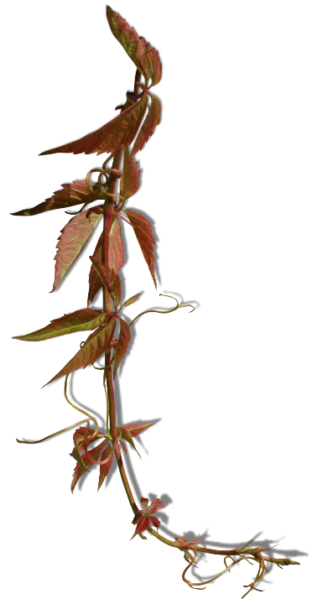

Hazırlayan
www.mebders.com
info@mebders.com
Şiir : Mustafa Ulaş
Tüm Şehit Öğretmenlerimizin Listesi

